Slide 1
CHÀO MỪNG
CẢ LỚP ĐẾN
BUỔI HỌC NÀY!

Slide 2
KHỞI ĐỘNG
Mỗi nhiệm vụ trong bài học này là giải một bài toán tin học mà sản phẩm là một chương trình máy tính. Các ngôn ngữ lập trình đều được trang bị những cấu trúc điều khiển cơ bản (tuần tự, rẽ nhánh và lặp). Vì vậy, việc mô tả thuật toán bằng cách chỉ sử dụng những cấu trúc điều khiển đó sẽ giúp em dễ dàng tạo ra những chương trình máy tính.

Slide 3
BÀI 16: THỰC HÀNH:
LẬP CHƯƠNG TRÌNH
MÁY TÍNH

Slide 4
NỘI DUNG BÀI HỌC
Nhiệm vụ 1: Tính lương
1
Nhiệm vụ 2: Tìm giá trị lớn nhất
2

Slide 5
NHIỆM VỤ 1: TÍNH LƯƠNG

Slide 6

NHIỆM VỤ 1: TÍNH LƯƠNG
Yêu cầu
Theo thuật toán được mô tả ở Bài 15, em hãy lập chương trình tính và hiển thị tiền lương của một nhân viên khi biết mức lương (tiền lương trong một giờ làm việc) và số giờ làm việc trong tuần của họ bằng ngôn ngữ lập trình Scratch.

Slide 7

HƯỚNG DẪN
a) Cài đặt thuật toán
Bước 1. Tạo các biến nhớ
Biến đầu vào: muc_luong, tgian_ laodong.
Biến đầu ra: tien_luong.
Biến trung gian: tgian_dmuc, tgian_vuot, luong_dmuc, luong_vuot.

Slide 8
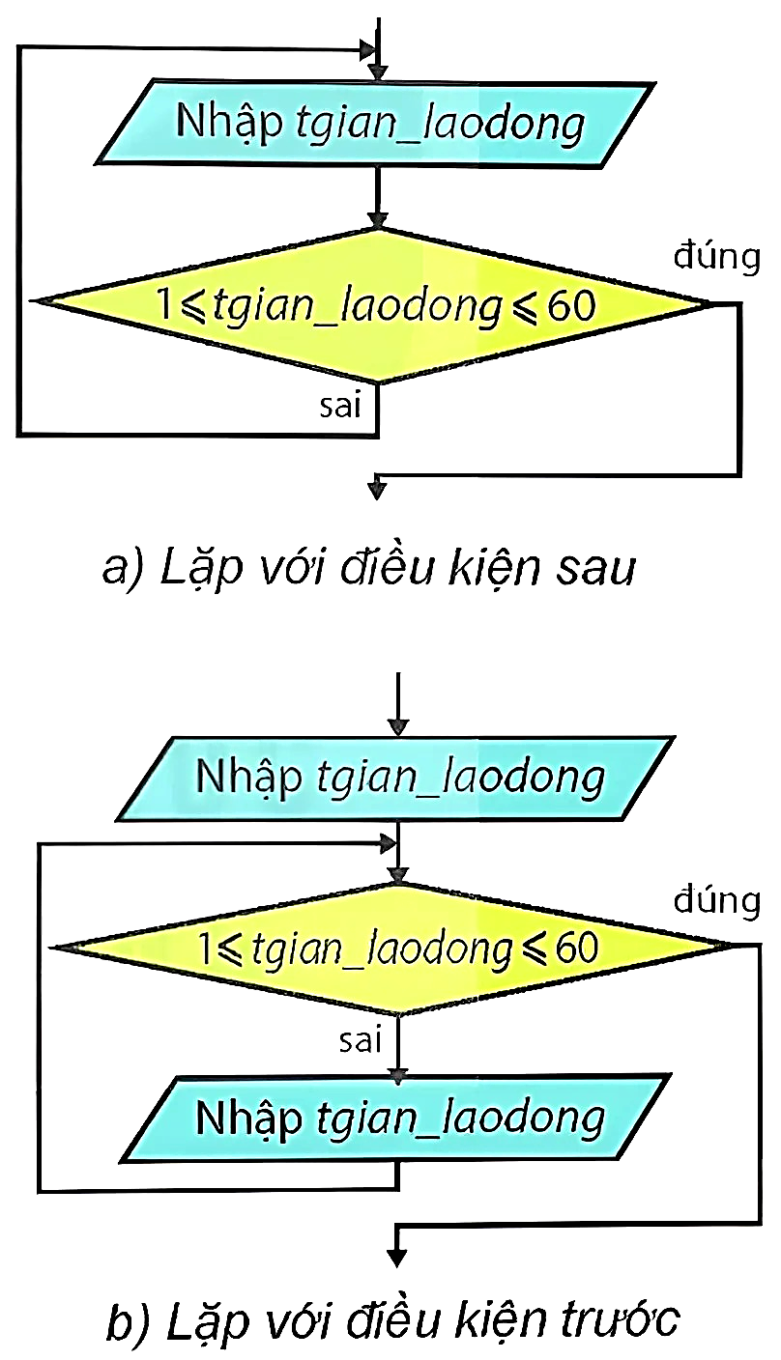
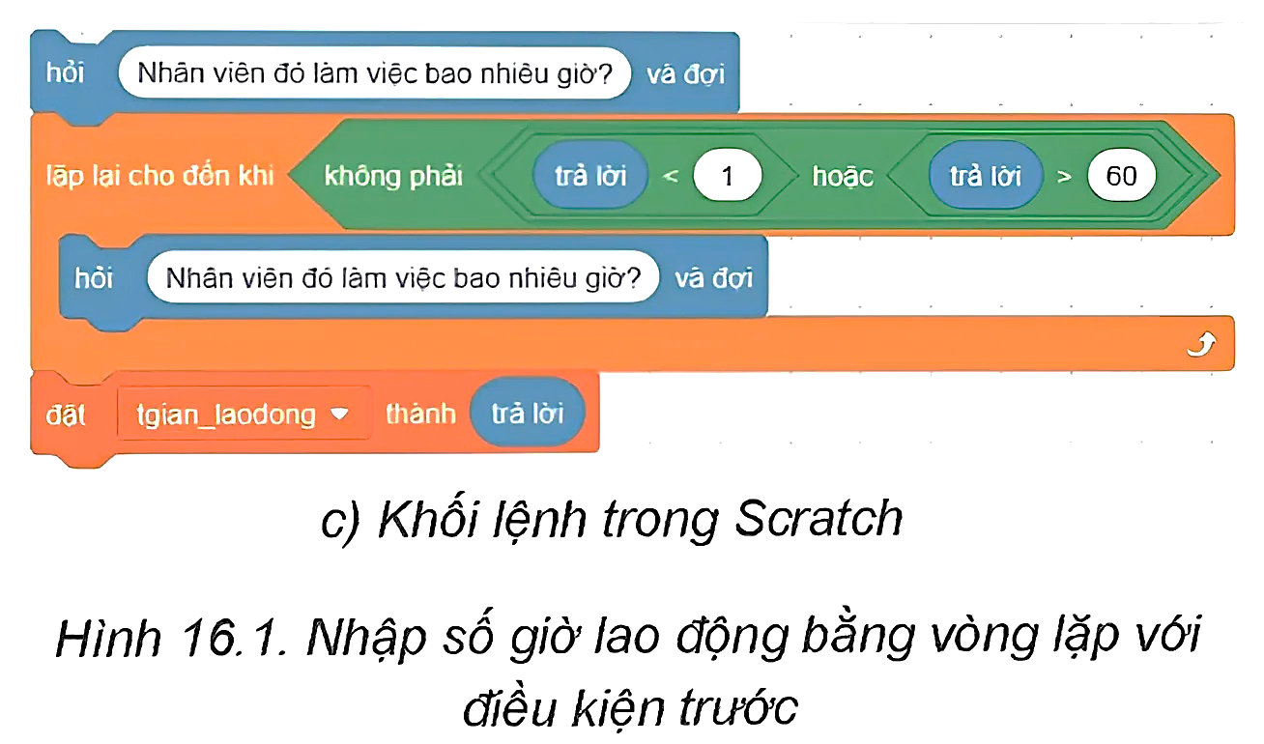
Bước 2. Mô tả lại thuật toán theo ngôn ngữ lập trình

Slide 9
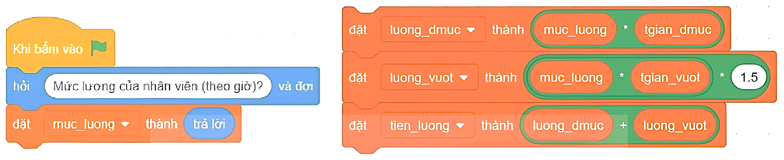

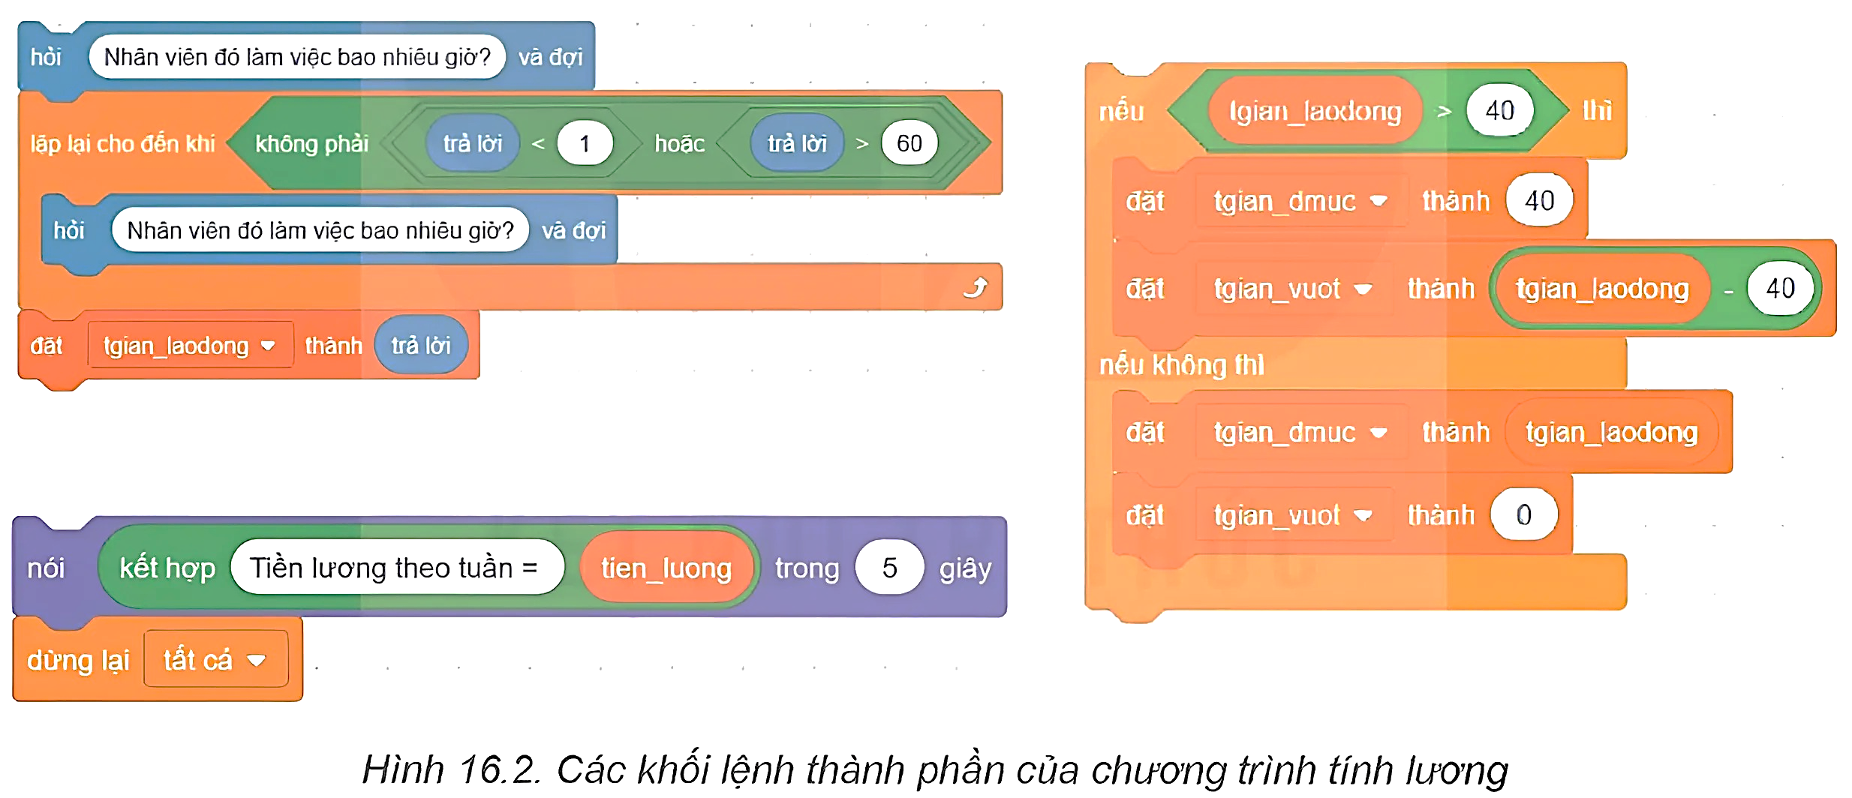
Bước 3. Tạo chương trình

Slide 10
b) Gỡ lỗi
Lập các bộ dữ liệu kiểm thử chương trình (Bảng 16.1).
Bảng 16.1. Dữ liệu kiểm thử bài toán tính lương
Tình huống | Đầu vào |  | Đầu ra | Ghi chú
 | muc_luong | tgian_laodong | tien_luong
1 | 100 | 30 | 3000 | tgian_laodong dưới định mức
2 | 100 | 40 | 4000 | tgian_laodong vừa đủ định mức
3 | 100 | 50 | 5500 | tgian_laodong vượt định mức

Slide 11
b) Gỡ lỗi
Lập các bộ dữ liệu kiểm thử chương trình (Bảng 16.1).
Bảng 16.1. Dữ liệu kiểm thử bài toán tính lương
TH | Đầu vào |  | Đầu ra | Ghi chú
 | muc_luong | tgian_laodong | tien_luong
4 | 100 | 60 | 7000 | tgian_laodong vừa đạt mức tối đa
5 | 100 | 70 | Nhân viên đó làm việc bao nhiêu giờ? | Cần phải nhập lại tgian_laodong
6 | 100 | 80 | Mức lương của nhân viên (theo giờ) | Cần phải nhập lại muc_lương

Slide 12
NHIỆM VỤ 2: TÌM GIÁ TRỊ LỚN NHẤT

Slide 13

NHIỆM VỤ 2: TÌM GIÁ TRỊ LỚN NHẤT
Yêu cầu
Tìm và hiển thị giá trị lớn nhất của một dãy số nguyên dương được nhập vào từ bàn phím. Số lượng các số trong dãy không được biết trước khi nhập dữ liệu, chỉ biết rằng quá trình nhập các số của dãy sẽ kết thúc khi nhập vào số 0.

Slide 14
HƯỚNG DẪN
a) Cài đặt thuật toán
Bước 1. Tạo các biến
Biến đầu vào: x.
Biến đầu ra: max.

Slide 15
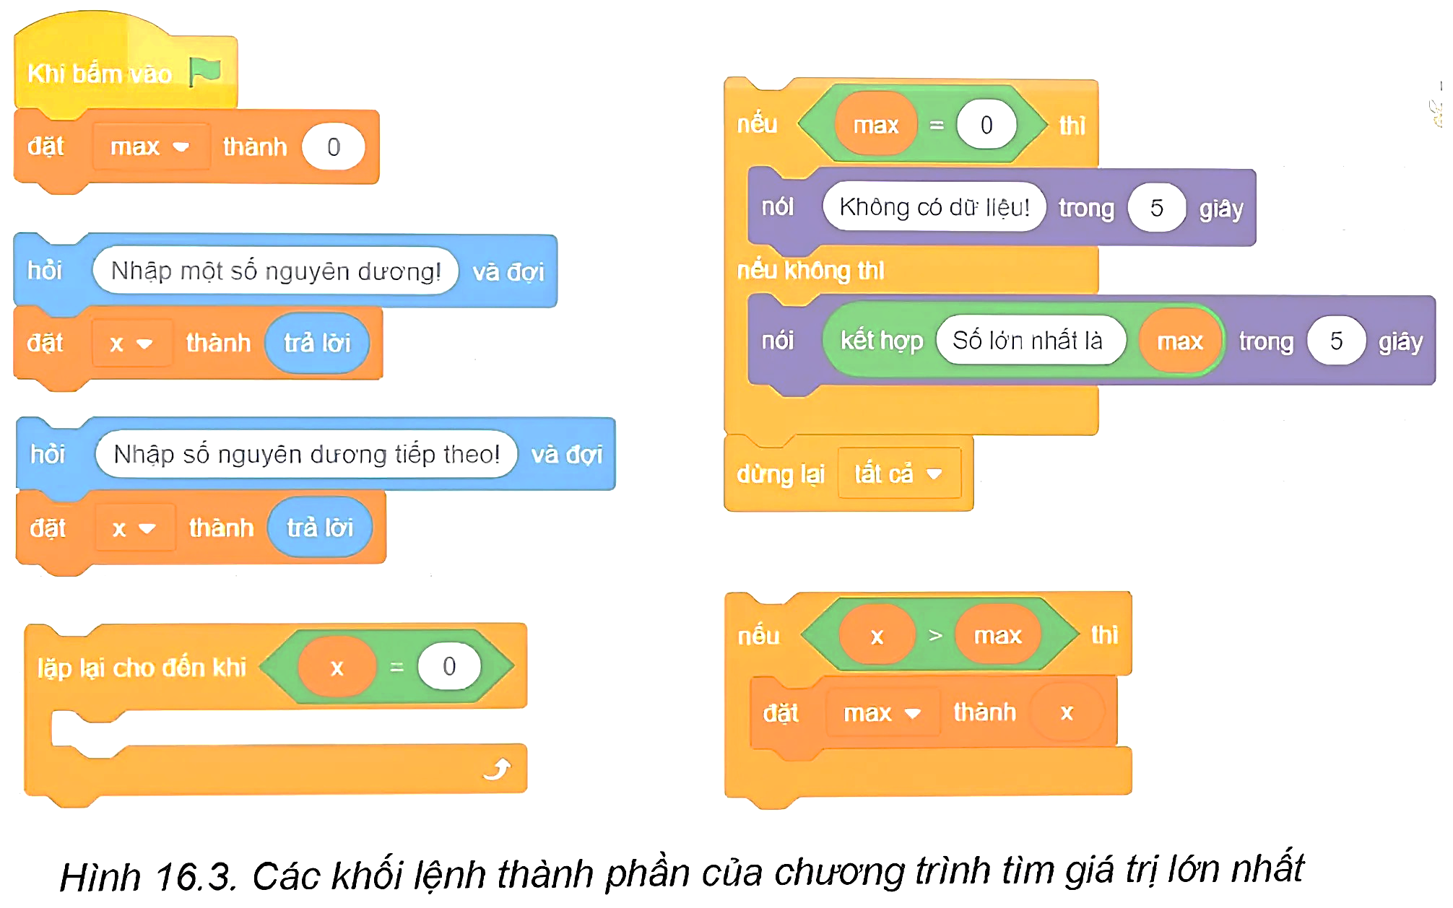
Bước 2. Tạo chương trình

Slide 16
Khi chạy chương trình, lần lượt nhập các số trong bộ dữ liệu kiểm thử. Cần nhập từng số và nhấn phím Enter trước khi nhập số tiếp theo cho đến khi kết thúc bằng số 0.
b) Gỡ lỗi
Bảng 16.2. Dữ liệu kiểm thử bài toán tìm số lớn nhất
Tình huống | Đầu vào | Đầu ra | Ghi chú
1 | 1 2 3 0 | 3 | Dãy số tự nhiên tăng
2 | 8 3 10 6 0 | 10 | Dãy số ngẫu nhiên
3 | 12 8 3 0 | 12 | Dãy số giảm
4 | 5 0 | 5 | Dãy chỉ có một giá trị

Slide 17
Khi chạy chương trình, lần lượt nhập các số trong bộ dữ liệu kiểm thử. Cần nhập từng số và nhấn phím Enter trước khi nhập số tiếp theo cho đến khi kết thúc bằng số 0.
b) Gỡ lỗi
Bảng 16.2. Dữ liệu kiểm thử bài toán tìm số lớn nhất
TH | Đầu vào | Đầu ra | Ghi chú
5 | 0 | Không có dữ liệu! | Dãy không có dữ liệu
6 | 8 -5 3 9 6 0 | 9 | Dãy có số âm
7 | -8 -6 0 | Không có dữ liệu! | Dãy không có số nguyên dương
8 | 7 data 12 0 | 12 | Dãy có dữ liệu chữ

Slide 18
LUYỆN TẬP
Bộ giá trị ở tình huống 6 (Bảng 16.2) cho thấy có những giá trị đầu vào chưa hợp lí. Em hãy chỉnh sửa chương trình để có một chương trình hoạt động tốt.

Slide 19
Gợi ý
• Khái niệm chương trình hoạt động tốt ở hoạt động này: Với dữ liệu đầu vào là số âm, chương trình tính giá trị lớn nhất đã cho trong bài thực hành vẫn hoạt động bình thường, coi như số âm đó không tồn tại.
• Có thể đưa ra yêu cầu báo lỗi khi gặp số âm hay dữ liệu dạng chữ và yêu cầu nhập lại.

Slide 20
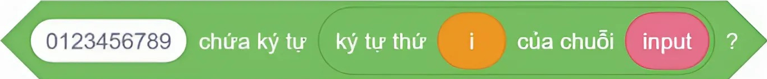

VẬN DỤNG
Ngôn ngữ lập trình trực quan không phân biệt dữ liệu đầu vào là dạng số hay dạng chữ. Vì vậy, chương trình được lập trong Nhiệm vụ 2 cho kết quả sai khi thực hiện với bộ dữ liệu ở tình huống 8 (Bảng 16.2). Em hãy sửa chương trình để có thể xác thực dữ liệu và bỏ qua dữ liệu dạng chữ trong bộ dữ liệu đầu vào.
Gợi ý
Notes:
GV bấm vào hình bóng đèn để mở lời giải tham khảo: https://scratch.mit.edu/projects/565294862/

Slide 21



kenhgiaovien
Bài giảng và giáo án này chỉ có duy nhất trên kenhgiaovien.com
Bất cứ nơi nào đăng bán lại đều là đánh cắp bản quyền và hưởng lợi bất chính trên công sức của giáo viên.
Vui lòng không tiếp tay cho hành vi xấu.
https://kenhgiaovien.com/
Zalo: 0386 168 725

Slide 22

HƯỚNG DẪN VỀ NHÀ
1
Ôn lại kiến thức đã học.
2
Làm bài tập trong SBT.
Đọc và tìm hiểu trước Chủ đề 6 - Bài 17: Tin học và thế giới nghề nghiệp.
3

Slide 23
CẢM ƠN CẢ LỚP
ĐÃ LẮNG NGHE!

